Slide 1

Хекслет Колледж
ПМ1 · Сканирование и обработка
графической информации
Занятие 9
Цветовые пространства и профили
От инструмента к обоснованному
визуальному решению
люди · идеи · инструменты · изображения · проекты
Notes:
Обложка. Обязательное hero-изображение РО 1.1. Тема: Цветовые пространства и профили.

Slide 2



Цветовые пространства и профили
Хекслет
Зачем это занятие
Различать цветовое пространство, профиль и преобразование для web-изображения
Различать цветовое пространство, профиль и преобразование для web-изображения
Цветовые пространства и профили
объяснение и разбор примера
15 мин
Признак 1: что можно увидеть и проверить.
Признак 2: что можно увидеть и проверить.
Признак 3: что можно увидеть и проверить.
Признак 4: что можно увидеть и проверить.
П009 · Различать цветовое пространство, профиль и преобразование для web-изображения
2
Notes:
Цель: Зачем это занятие.
Связать действие с задачей, наблюдаемым признаком и результатом.
Вопрос: что именно можно увидеть и проверить?
Студент называет условие, действие и способ проверки.
Визуалы повторно использованы из принятого комплекта П009; новые изображения не создавались.

Slide 3

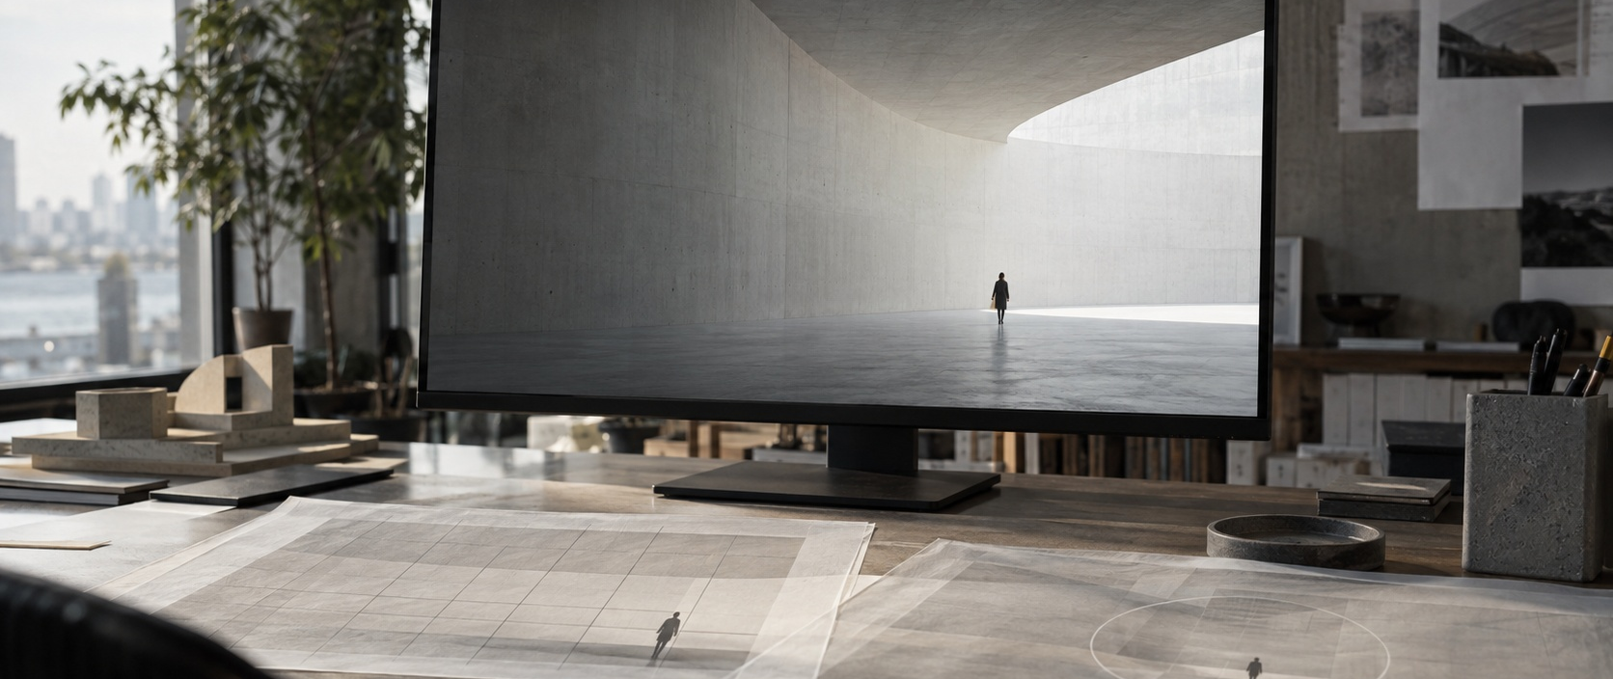
Цветовые пространства и профили
Хекслет
Проблема, которую решает занятие
ПРОБЛЕМА
ПРОБЛЕМА
Цветовые пространства и профили
Вариант А: называем условие и наблюдение.
Вариант Б: объясняем отличие и результат.
П009 · задача задаёт критерий
3
Notes:
Цель: Проблема, которую решает занятие.
Связать действие с задачей, наблюдаемым признаком и результатом.
Вопрос: что именно можно увидеть и проверить?
Студент называет условие, действие и способ проверки.
Визуалы повторно использованы из принятого комплекта П009; новые изображения не создавались.

Slide 4

Цветовые пространства и профили
Хекслет
Ключевые понятия
Термины нужны для точного объяснения решения.
1
Термины нужны для точного объяснения решения.
2
Цветовые пространства и профили
3
Color space
4
доступный диапазон и модель цвета
П009 · понятия связывают действие и результат
4
Notes:
Цель: Ключевые понятия.
Связать действие с задачей, наблюдаемым признаком и результатом.
Вопрос: что именно можно увидеть и проверить?
Студент называет условие, действие и способ проверки.
Визуалы повторно использованы из принятого комплекта П009; новые изображения не создавались.

Slide 5

Цветовые пространства и профили
Хекслет
Показ преподавателя: действие → объяснение → повтор
Каждый шаг оставляет проверяемый результат.
1
2
3
4
Преподаватель показывает действие в рабочем файле.
Вслух объясняет выбор инструмента и критерия.
Студенты повторяют первый шаг.
Самостоятельно усложняют результат и проверяют его.
П009 · один шаг — один проверяемый результат
5
Notes:
Цель: Рабочий алгоритм.
Связать действие с задачей, наблюдаемым признаком и результатом.
Вопрос: что именно можно увидеть и проверить?
Показ преподавателя: действие, объяснение, повтор первого шага, самостоятельное усложнение.
Визуалы повторно использованы из принятого комплекта П009; новые изображения не создавались.

Slide 6
Цветовые пространства и профили
Хекслет
Показ преподавателя: действие и объяснение
Преподаватель выполняет короткую последовательность, вслух объясняет выбор, затем передаёт студентам первый шаг.
Преподаватель выполняет короткую последовательность, вслух объясняет выбор, затем передаёт студентам…
Цветовые пространства и профили
Вариант А: называем условие и наблюдение.
Вариант Б: объясняем отличие и результат.
П009 · преподаватель показывает, объясняет и передаёт первый шаг
6
Notes:
Цель: Показ преподавателя: действие и объяснение.
Связать действие с задачей, наблюдаемым признаком и результатом.
Вопрос: что именно можно увидеть и проверить?
Студент называет условие, действие и способ проверки.
Визуалы повторно использованы из принятого комплекта П009; новые изображения не создавались.

Slide 7
Цветовые пространства и профили
Хекслет
Зачем нужен этот приём
ЗАЧЕМ?
1
ЗАЧЕМ?
2
Цветовые пространства и профили
3
ПОЧЕМУ?
4
Чтобы цвет в web был предсказуемее.
П009 · решение связано с назначением
7
Notes:
Цель: Зачем нужен этот приём.
Связать действие с задачей, наблюдаемым признаком и результатом.
Вопрос: что именно можно увидеть и проверить?
Студент называет условие, действие и способ проверки.
Визуалы повторно использованы из принятого комплекта П009; новые изображения не создавались.

Slide 8
Цветовые пространства и профили
Хекслет
Пары: сравнение по одному критерию
Сначала называем общий критерий, затем сравниваем решения.
Сначала называем общий критерий, затем сравниваем решения.
Цветовые пространства и профили
Assign profile
меняет интерпретацию значений
Признак 1: что можно увидеть и проверить.
Признак 2: что можно увидеть и проверить.
Признак 3: что можно увидеть и проверить.
Признак 4: что можно увидеть и проверить.
П009 · сравниваем один критерий
8
Notes:
Цель: Пары: сравнение по одному критерию.
Связать действие с задачей, наблюдаемым признаком и результатом.
Вопрос: что именно можно увидеть и проверить?
Студент называет условие, действие и способ проверки.
Визуалы повторно использованы из принятого комплекта П009; новые изображения не создавались.

Slide 9
Цветовые пространства и профили
Хекслет
Пять вопросов к работе
Какой профиль встроен?
Какой профиль встроен?
Цветовые пространства и профили
Вариант А: называем условие и наблюдение.
Вариант Б: объясняем отличие и результат.
П009 · вопросы направляют проверку
9
Notes:
Цель: Пять вопросов к работе.
Связать действие с задачей, наблюдаемым признаком и результатом.
Вопрос: что именно можно увидеть и проверить?
Студент называет условие, действие и способ проверки.
Визуалы повторно использованы из принятого комплекта П009; новые изображения не создавались.

Slide 10
Цветовые пространства и профили
Хекслет
Разбор ответов студентов
Преподаватель переводит впечатления в проверяемые формулировки.
1
Преподаватель переводит впечатления в проверяемые формулировки.
2
Цветовые пространства и профили
3
«Просто выглядит лучше».
4
«Решение помогает конкретной задаче».
П009 · переводим впечатление в признак
10
Notes:
Цель: Разбор ответов студентов.
Связать действие с задачей, наблюдаемым признаком и результатом.
Вопрос: что именно можно увидеть и проверить?
Студент называет условие, действие и способ проверки.
Визуалы повторно использованы из принятого комплекта П009; новые изображения не создавались.

Slide 11
Цветовые пространства и профили
Хекслет
Интерактив: найдите пять признаков
Каждый студент называет новое наблюдение и связывает его с задачей.
Каждый студент называет новое наблюдение и связывает его с задачей.
Цветовые пространства и профили
Какой профиль встроен?
Каков целевой носитель?
Признак 1: что можно увидеть и проверить.
Признак 2: что можно увидеть и проверить.
Признак 3: что можно увидеть и проверить.
Признак 4: что можно увидеть и проверить.
П009 · новый ответ добавляет наблюдение
11
Notes:
Цель: Интерактив: найдите пять признаков.
Связать действие с задачей, наблюдаемым признаком и результатом.
Вопрос: что именно можно увидеть и проверить?
Студент называет условие, действие и способ проверки.
Визуалы повторно использованы из принятого комплекта П009; новые изображения не создавались.

Slide 12
Цветовые пространства и профили
Хекслет
Практика: от повтора к самостоятельному решению
После показа преподавателя студент повторяет первый шаг и постепенно увеличивает сложность.
После показа преподавателя студент повторяет первый шаг и постепенно увеличивает сложность.
Цветовые пространства и профили
Вариант А: называем условие и наблюдение.
Вариант Б: объясняем отличие и результат.
П009 · практика усиливается по шагам
12
Notes:
Цель: Практика: от повтора к самостоятельному решению.
Связать действие с задачей, наблюдаемым признаком и результатом.
Вопрос: что именно можно увидеть и проверить?
Студент называет условие, действие и способ проверки.
Визуалы повторно использованы из принятого комплекта П009; новые изображения не создавались.

Slide 13
Цветовые пространства и профили
Хекслет
Как звучит сильный вывод
Студент связывает условие, действие, признак и результат.
1
Студент связывает условие, действие, признак и результат.
2
Цветовые пространства и профили
3
Условие
4
Действие
П009 · вывод связывает действие и результат
13
Notes:
Цель: Как звучит сильный вывод.
Связать действие с задачей, наблюдаемым признаком и результатом.
Вопрос: что именно можно увидеть и проверить?
Студент называет условие, действие и способ проверки.
Визуалы повторно использованы из принятого комплекта П009; новые изображения не создавались.

Slide 14
Цветовые пространства и профили
Хекслет
Проверка результата
Space
Space
Цветовые пространства и профили
диапазон
Profile
Признак 1: что можно увидеть и проверить.
Признак 2: что можно увидеть и проверить.
Признак 3: что можно увидеть и проверить.
Признак 4: что можно увидеть и проверить.
П009 · чек-лист делает работу воспроизводимой
14
Notes:
Цель: Проверка результата.
Связать действие с задачей, наблюдаемым признаком и результатом.
Вопрос: что именно можно увидеть и проверить?
Студент называет условие, действие и способ проверки.
Визуалы повторно использованы из принятого комплекта П009; новые изображения не создавались.

Slide 15
Цветовые пространства и профили
Хекслет
Итоги занятия
Различать цветовое пространство, профиль и преобразование для web-изображения.
Различать цветовое пространство, профиль и преобразование для web-изображения.
Цветовые пространства и профили
Вариант А: называем условие и наблюдение.
Вариант Б: объясняем отличие и результат.
П009 · результат объяснён и проверен
15
Notes:
Цель: Итоги занятия.
Связать действие с задачей, наблюдаемым признаком и результатом.
Вопрос: что именно можно увидеть и проверить?
Студент называет условие, действие и способ проверки.
Визуалы повторно использованы из принятого комплекта П009; новые изображения не создавались.

